Slide 1
Муниципальное бюджетное дошкольное образовательное учреждение «Детский сад «Солнышко» Павлоградского района Омской области.
Проект
«Эколожка»
Составил:
Воспитатель средней группы
первой квалификационной категории
Слипченко В.А.

Slide 2
Актуальность проекта:
Проблемы экологии в последние годы выдвигаются на первый план, поэтому необходимо углублять знания детей в этой области. Приобщение детей к экологической культуре надо начинать с детства, так как в этом возрасте легче всего приобщить детей к природе, научить любить и охранять природу. Дети учатся наблюдать за изменениями, происходящими в природе и делать выводы.
Это воспитывает у них любознательность, бережное отношение к природе, желание знать больше. При изучении тем, предусмотренных проектом, развивается мышление образное и конкретное; зрительная и слуховая память; речь, внимание, восприятие.

Slide 3
Цель проекта:
Формирование у детей элементов экологического сознания, способности понимать и любить окружающий мир и природу.
Задачи:
1. Развивать у детей элементарные понятия об окружающем
мире, взаимосвязях и взаимоотношениях в нем, как основы развития экологического сознания и экологической культуры личности.
2. Показать важность природных ресурсов (воды и воздуха) в жизни человека;
3. Подвести детей к осознанному пониманию ценности природы;
4. Воспитание правильного поведения в природе.

Slide 4
Ожидаемые результаты:
1. Должны знать и соблюдать элементарные правила поведения в природе (способы безопасного взаимодействия с растениями и животными)
2. Проявление интереса, доброты к природным явлениям и объектам;
3. Помощь друг другу, бережное, доброжелательное отношение к природе, проявление творчества.

Slide 5
Подготовительный этап:
1.Подбор наглядно –иллюстративного материала.
Подбор художественной литературы.
Подбор материала для продуктивной деятельности.
2.Ознакомление с методической литературой
Ю.А.Акимов «Методика экологического воспитания в детском саду»
Т.Славина «Познаем, развиваемся, растем»
Т.А.Шорыгина «Беседы о домашних животных и декоративных птицах.
С.Н.Николаев «Юный эколог».
Т.А. Шорыгина Беседы «О том, кто где живет»

Slide 6
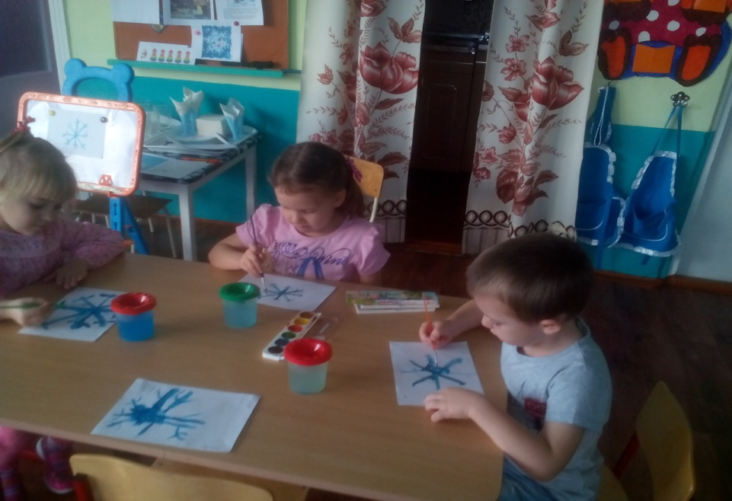
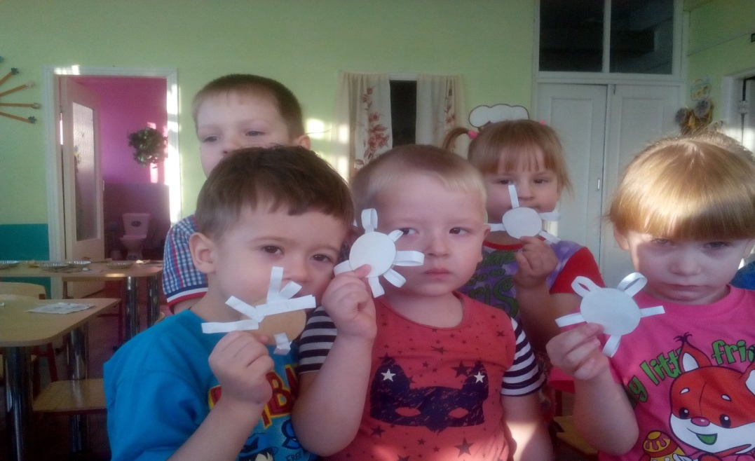
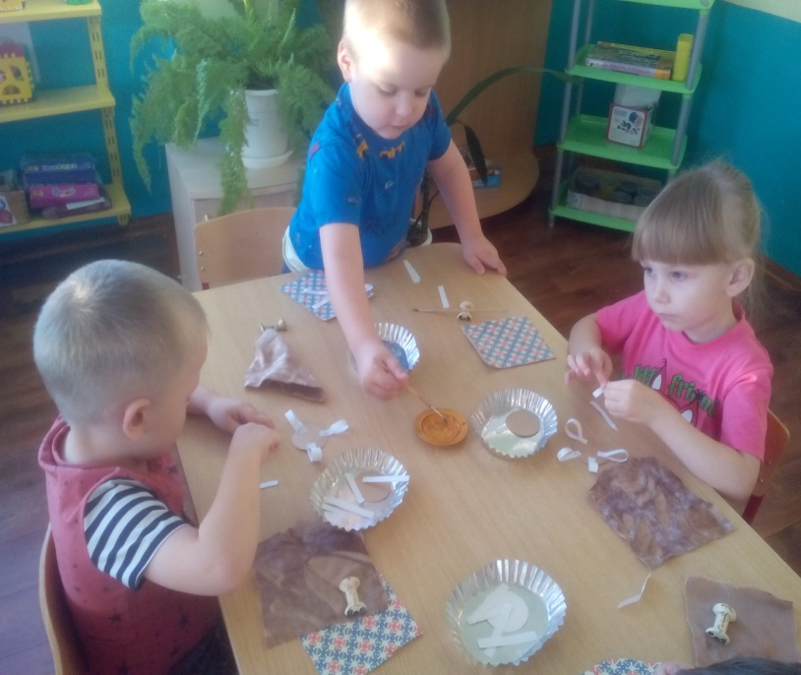
Основной этап.
Снежинки

Slide 7
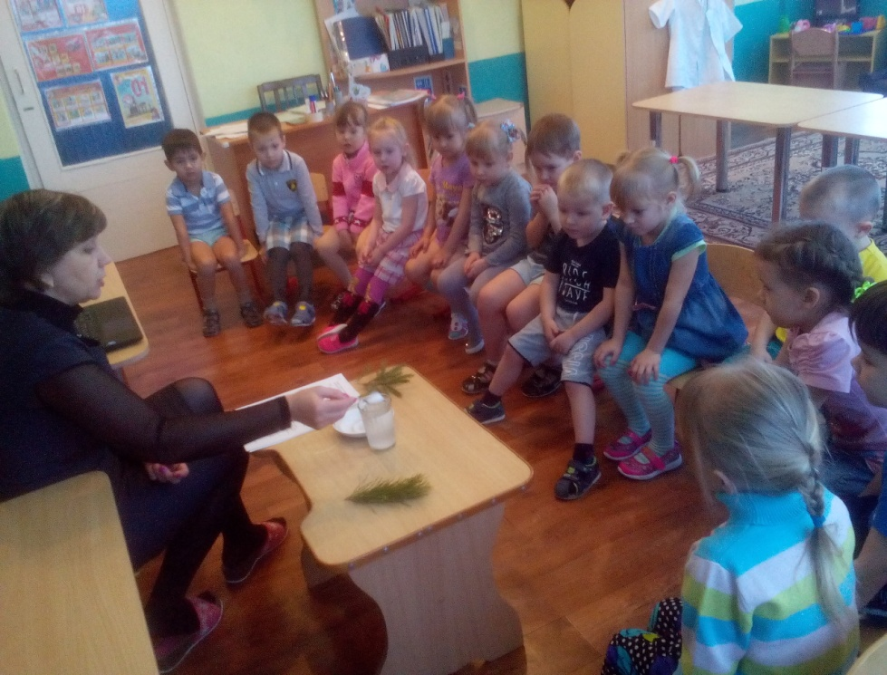
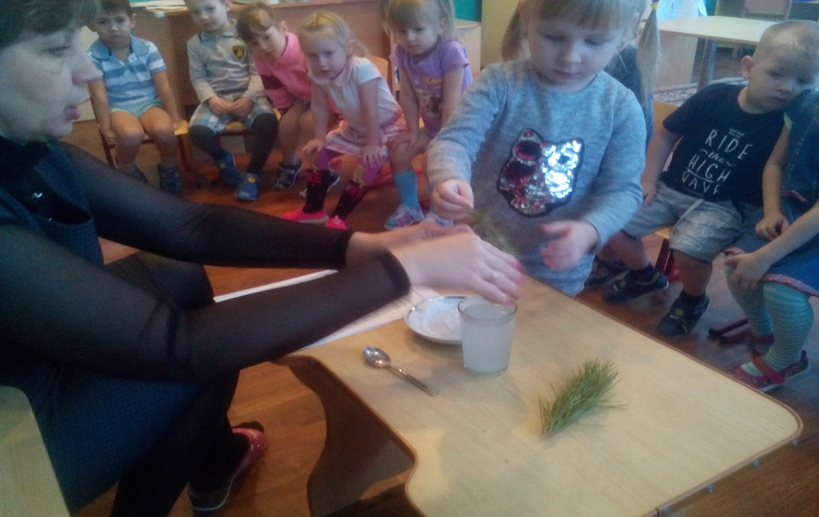
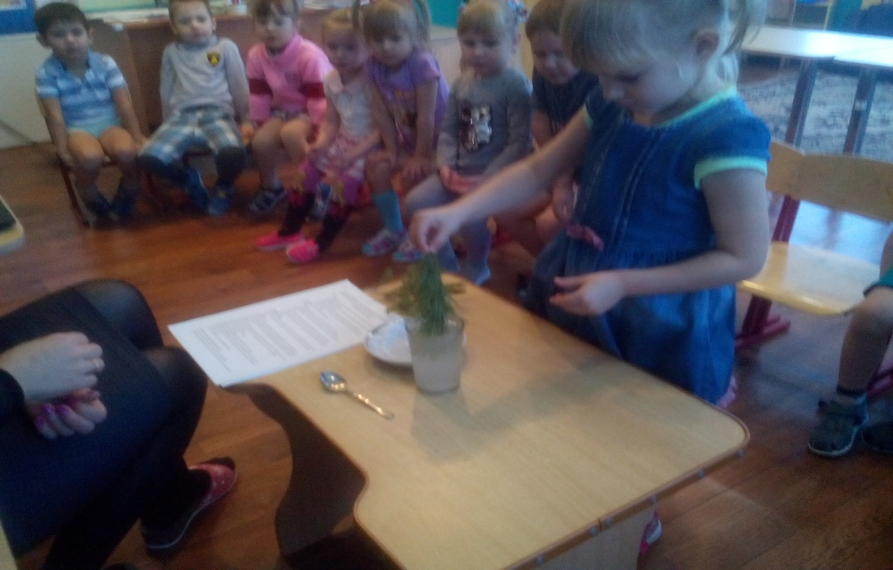
Защитите ель и сосну

Slide 8

Какие бывают облака

Slide 9
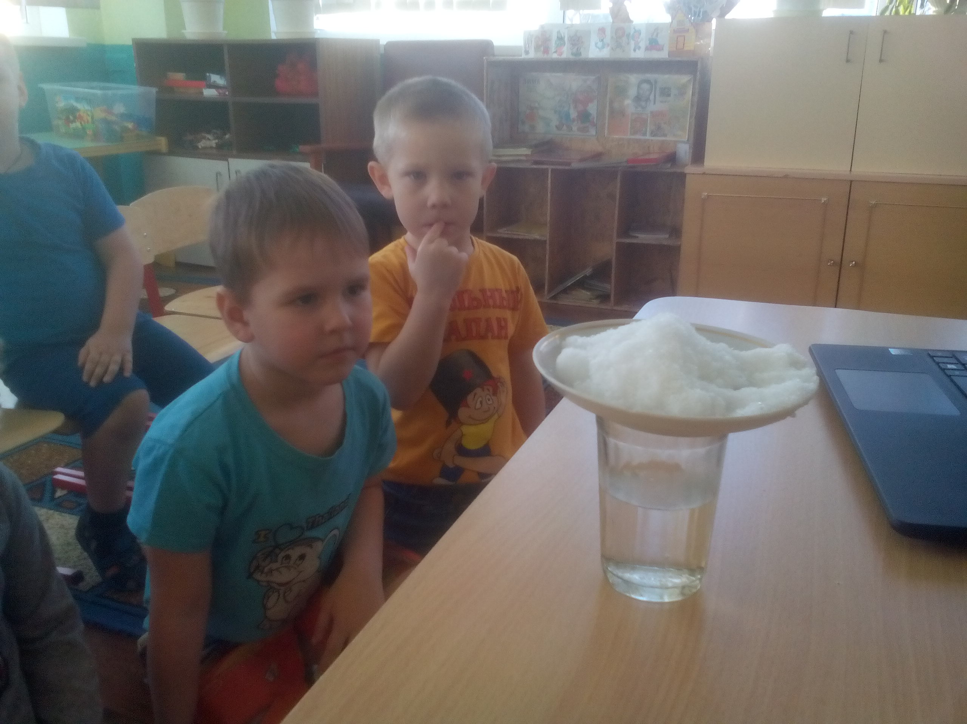
Наблюдение за снегом

Slide 10
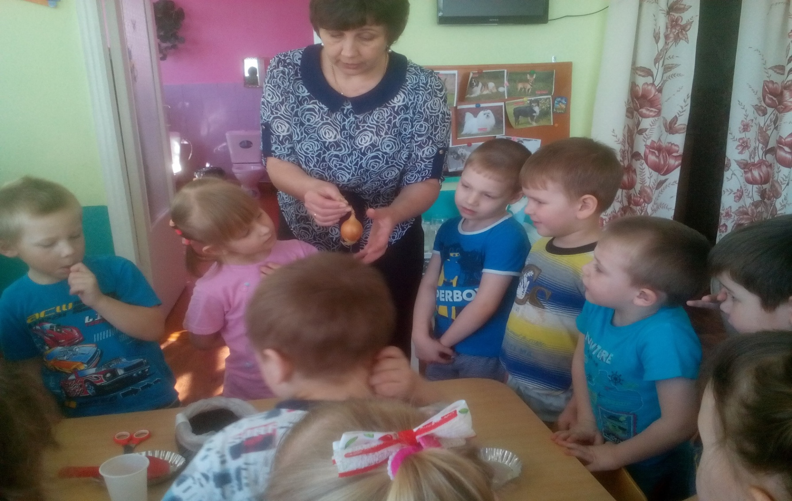
Выращиваем лук на окошке

Slide 11
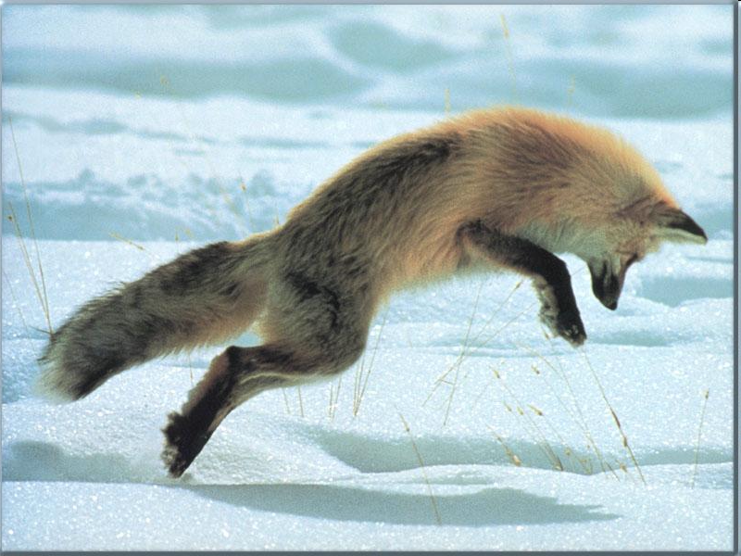
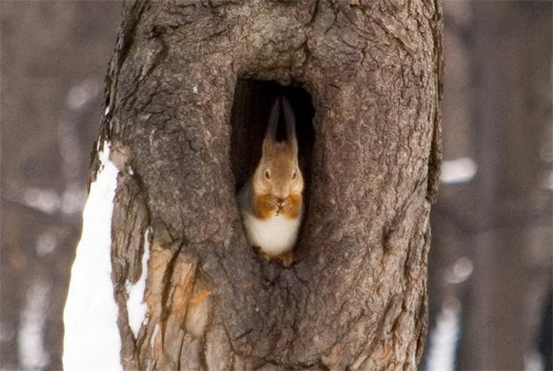
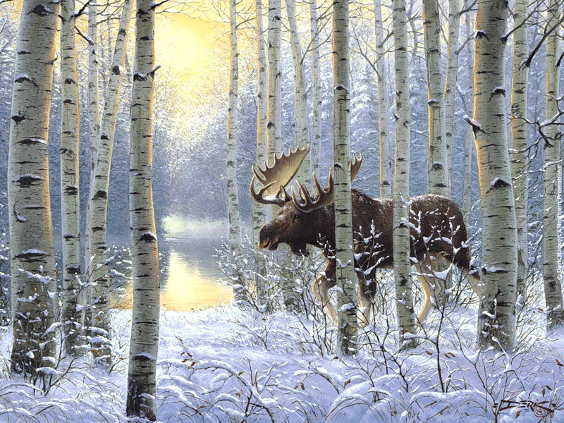
Дикие животные зимой

Slide 12
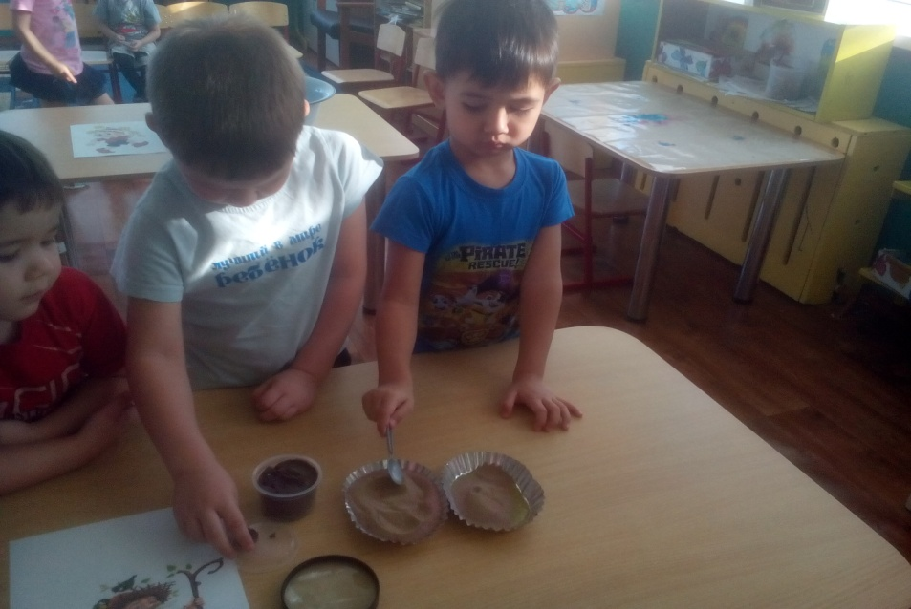
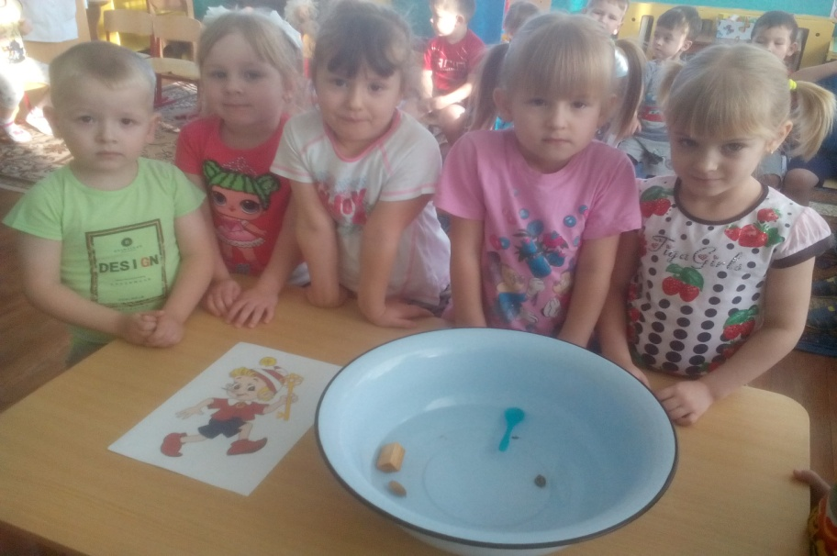
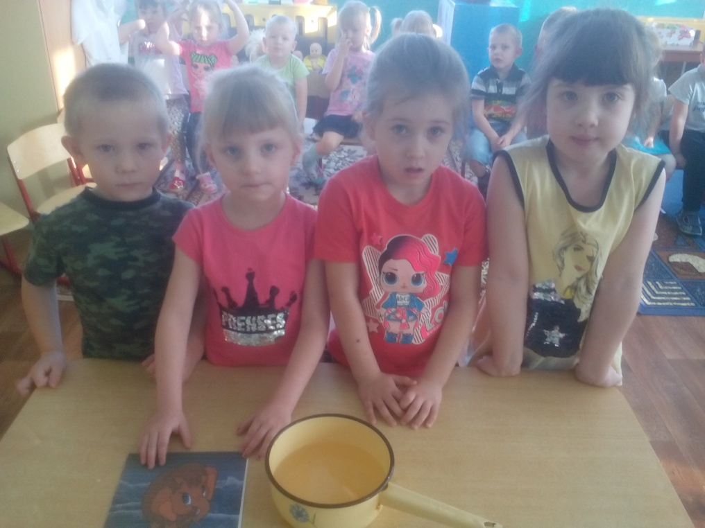
Лаборатория добрых дел

Slide 13
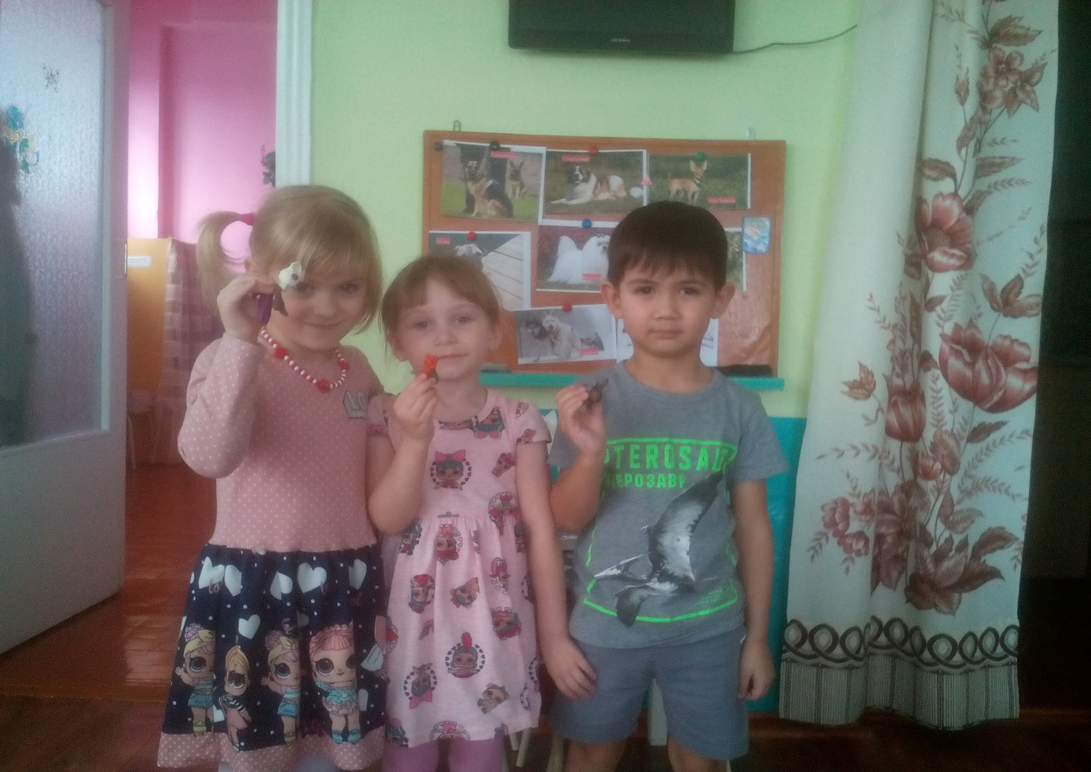
Наши четвероногие друзья – собака

Slide 14
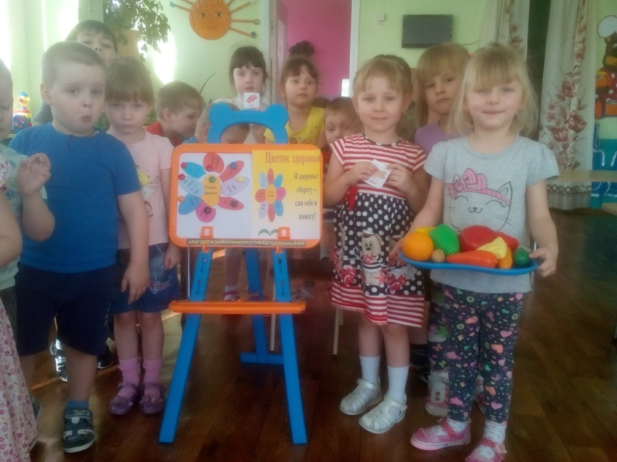
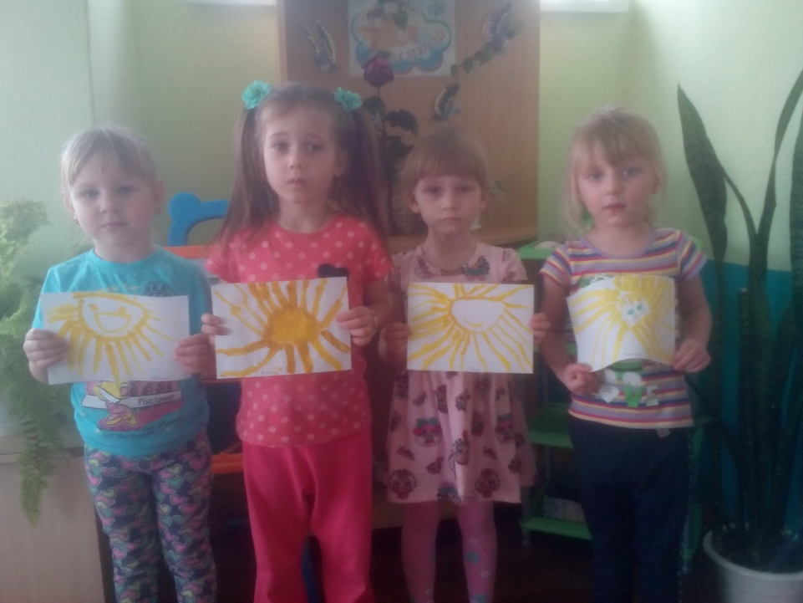
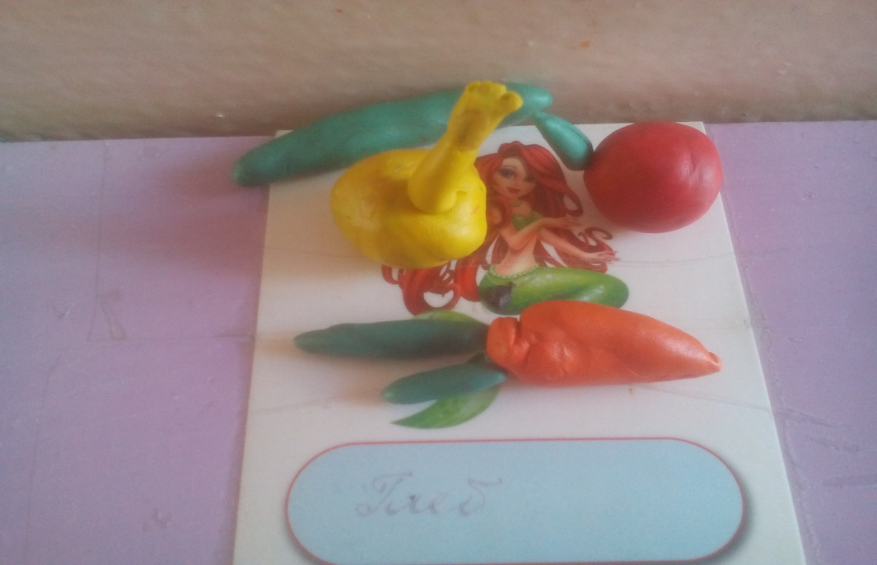
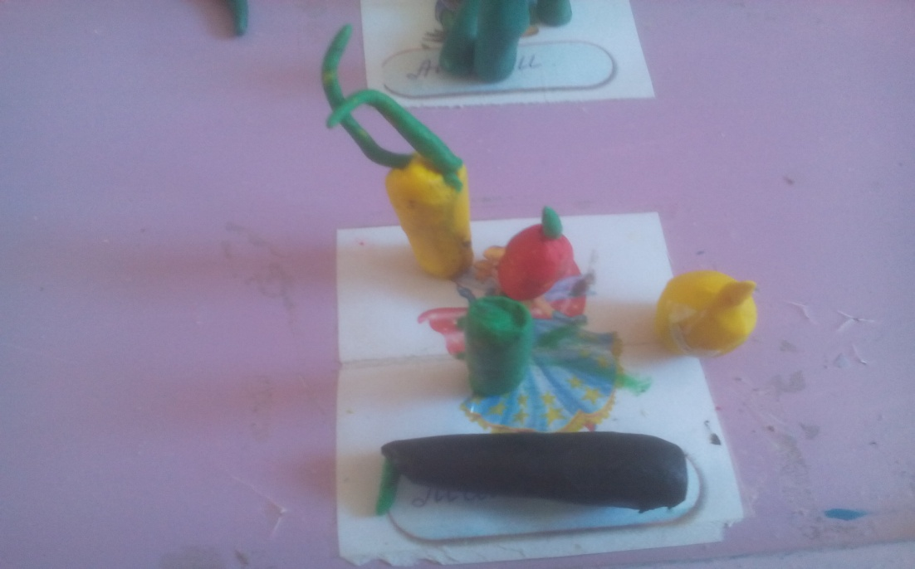
Забота о здоровье

Slide 15
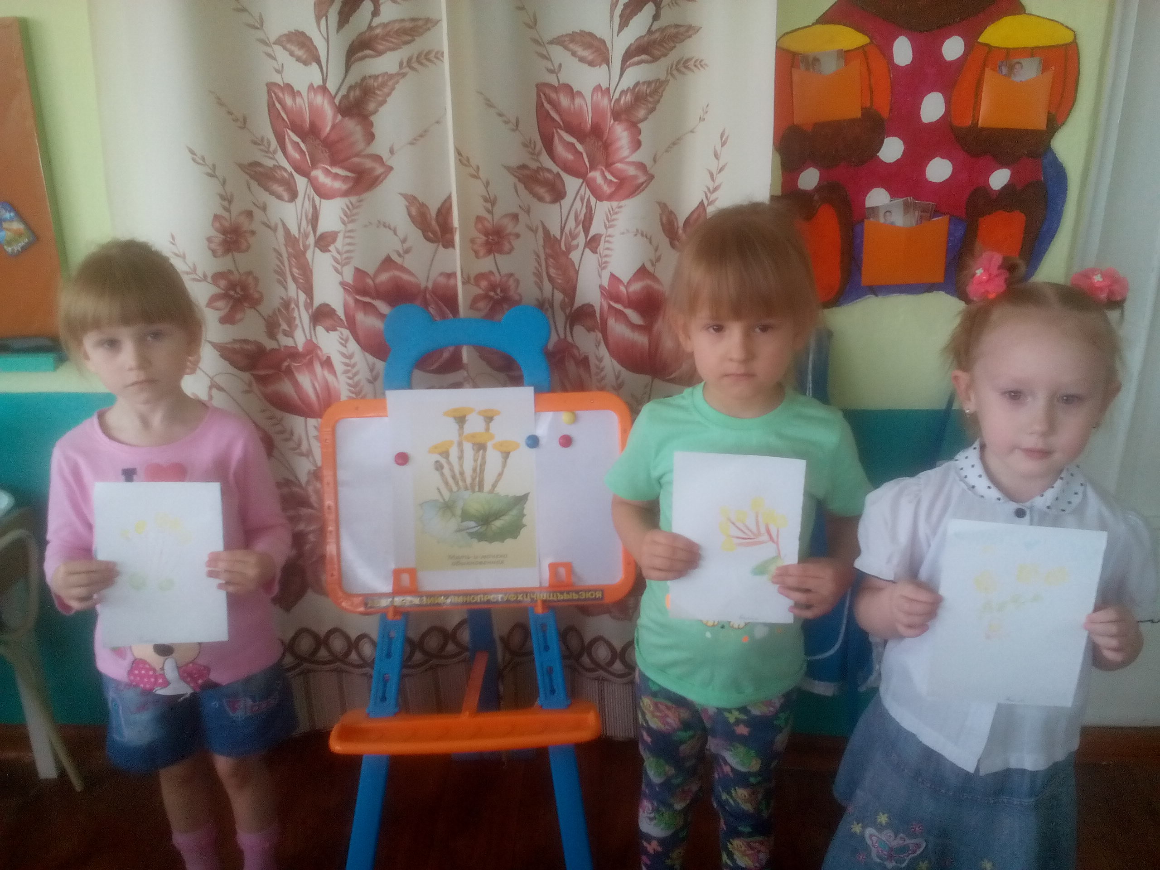
Первые цветы

Slide 16
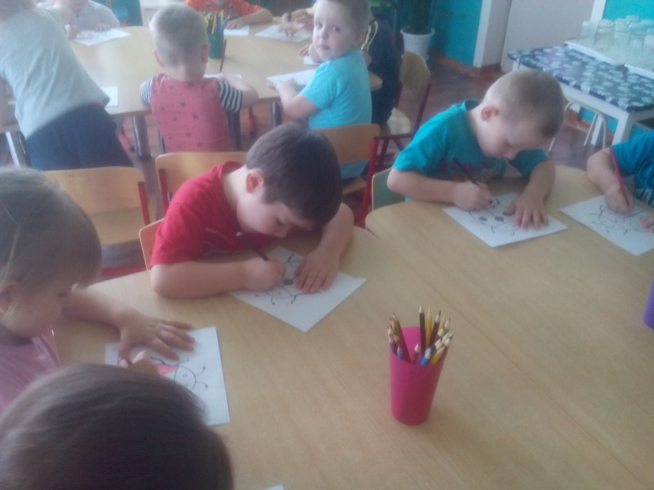
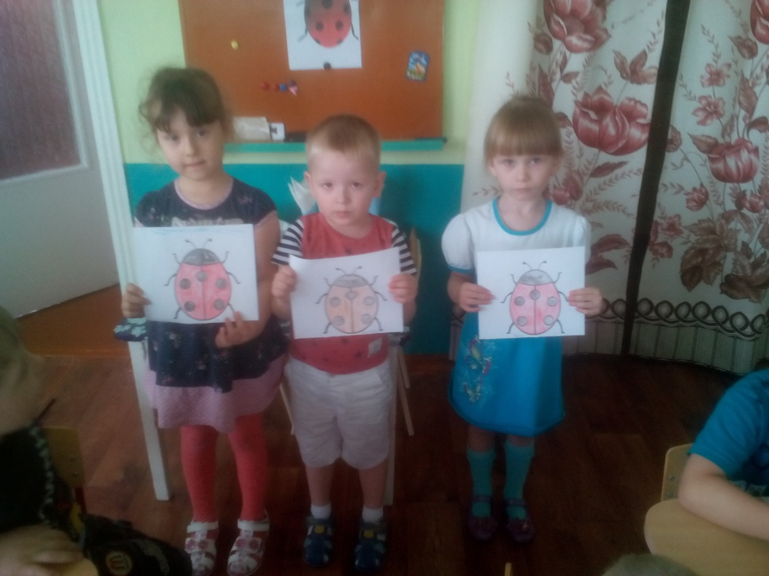
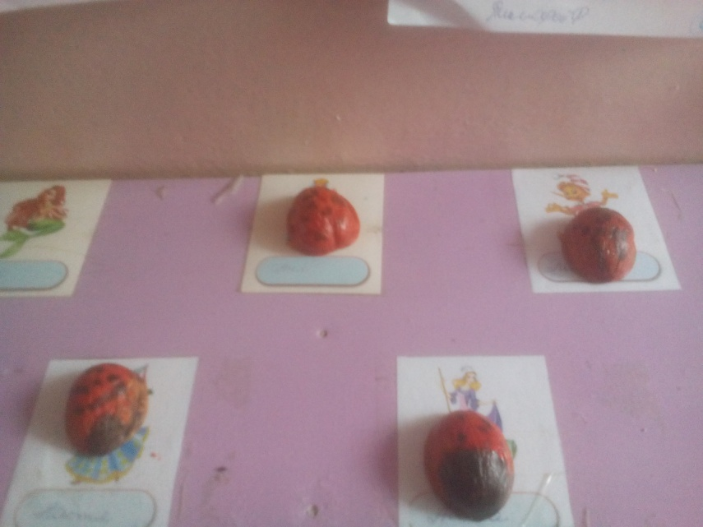
Божья коровка

Slide 17
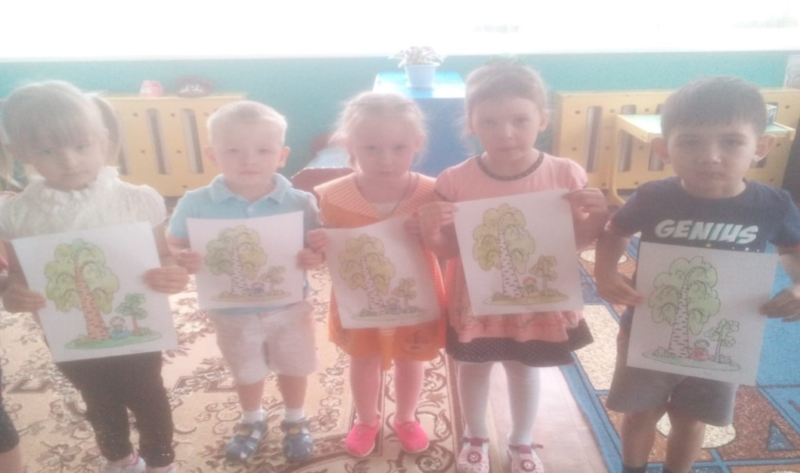
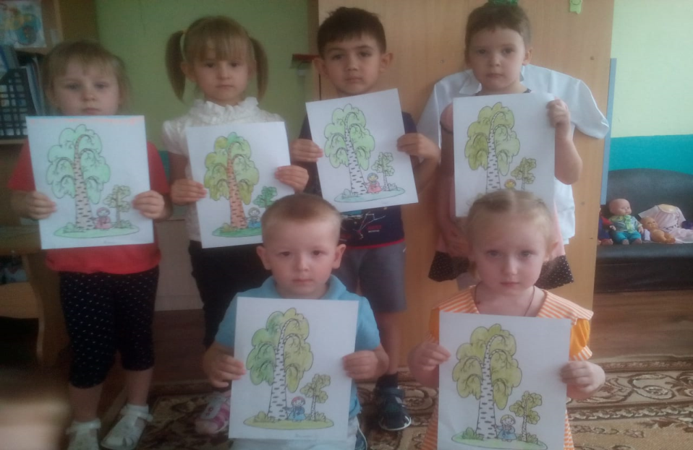
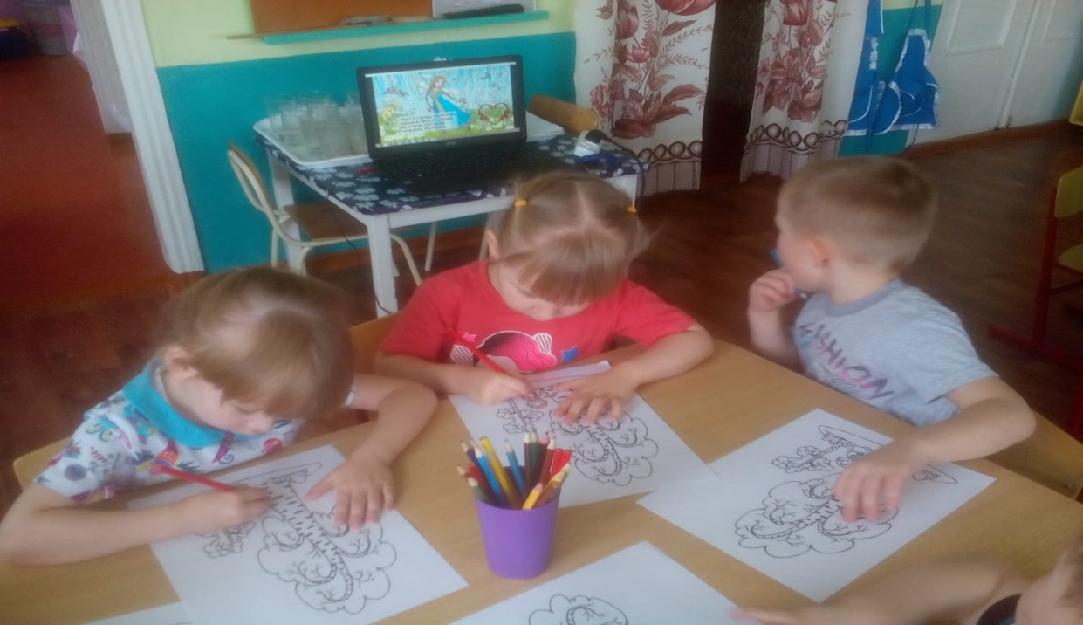
Русская берёзка

Slide 18
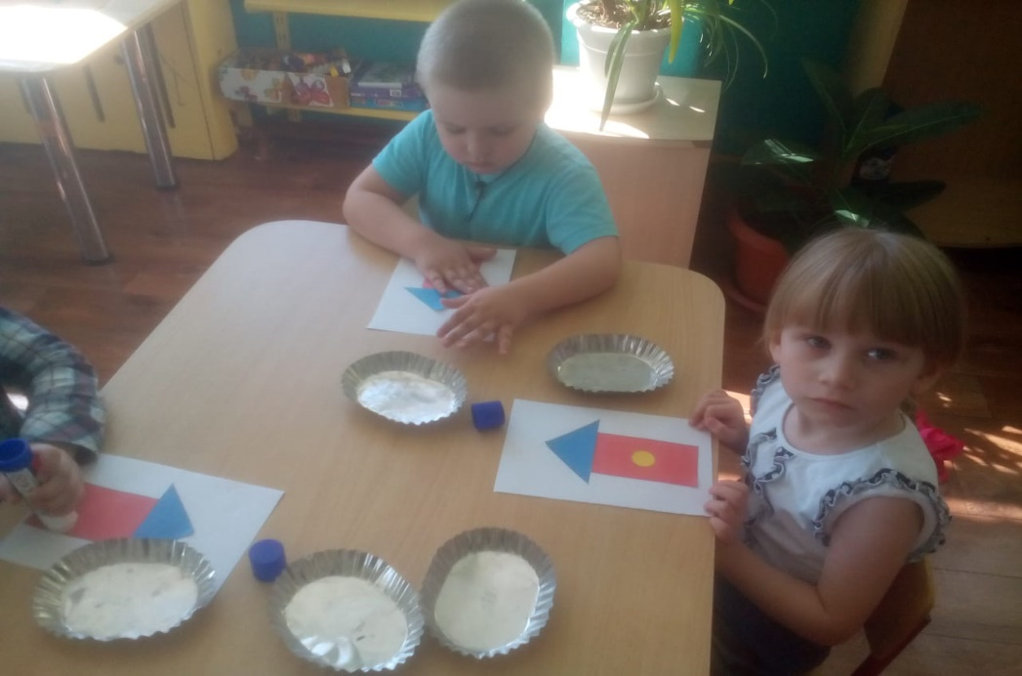
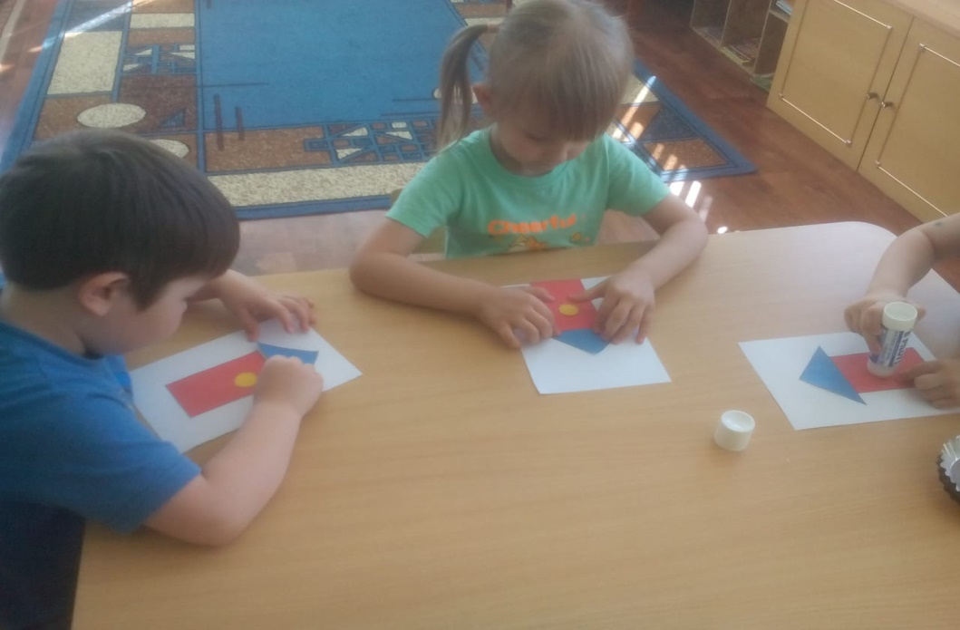
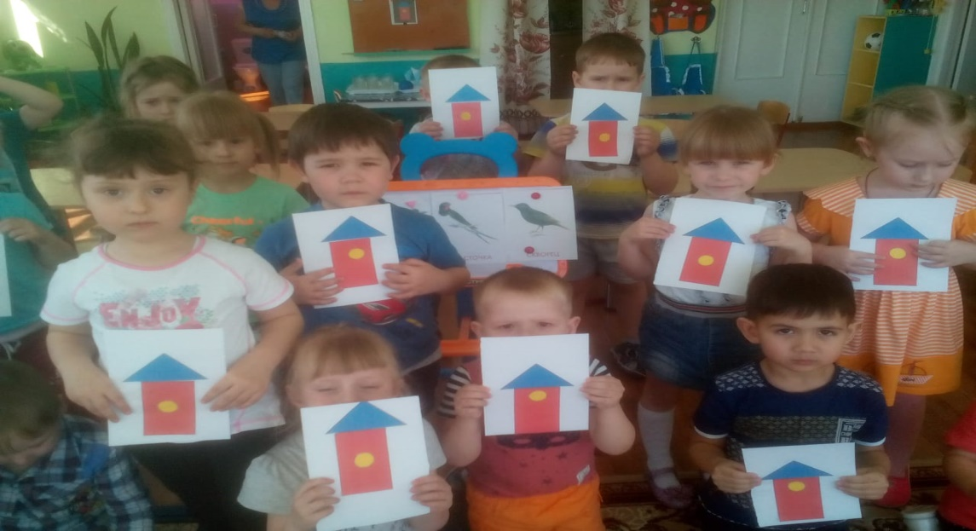
Пернатые гости

Slide 19
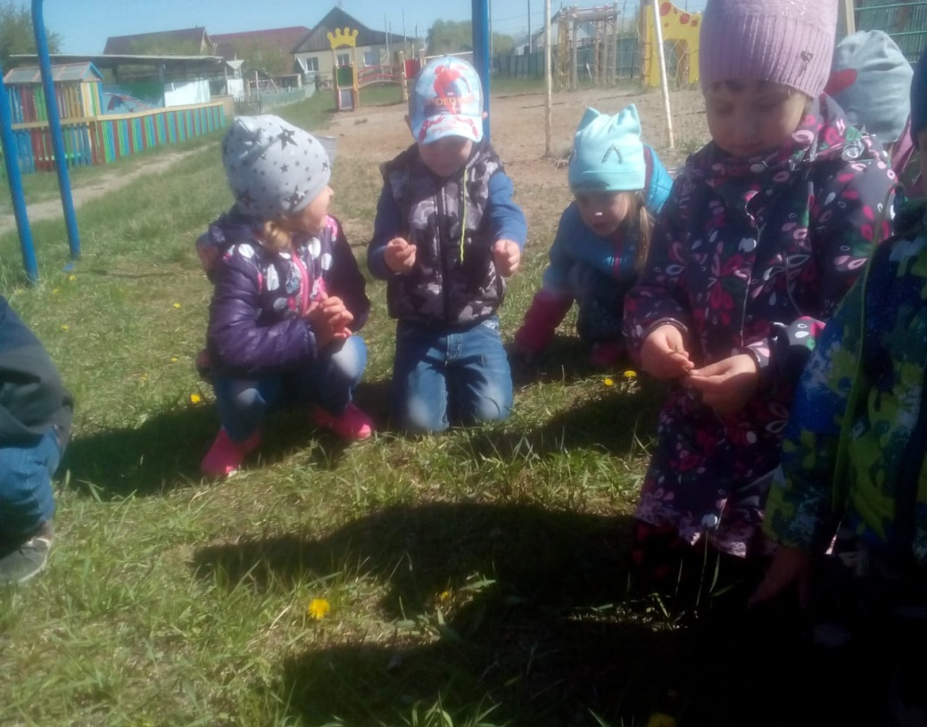
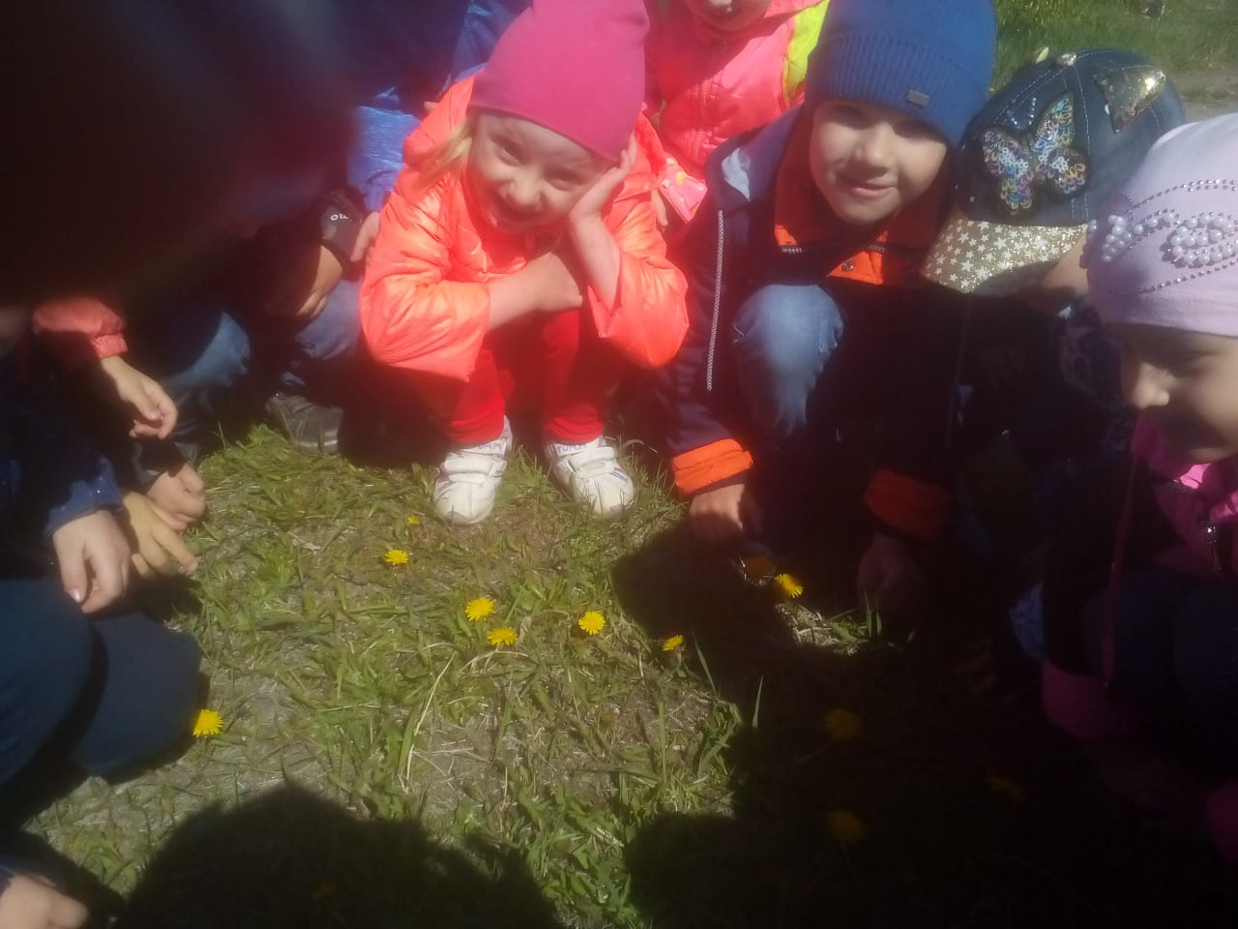
Солнышко на травке

Slide 20
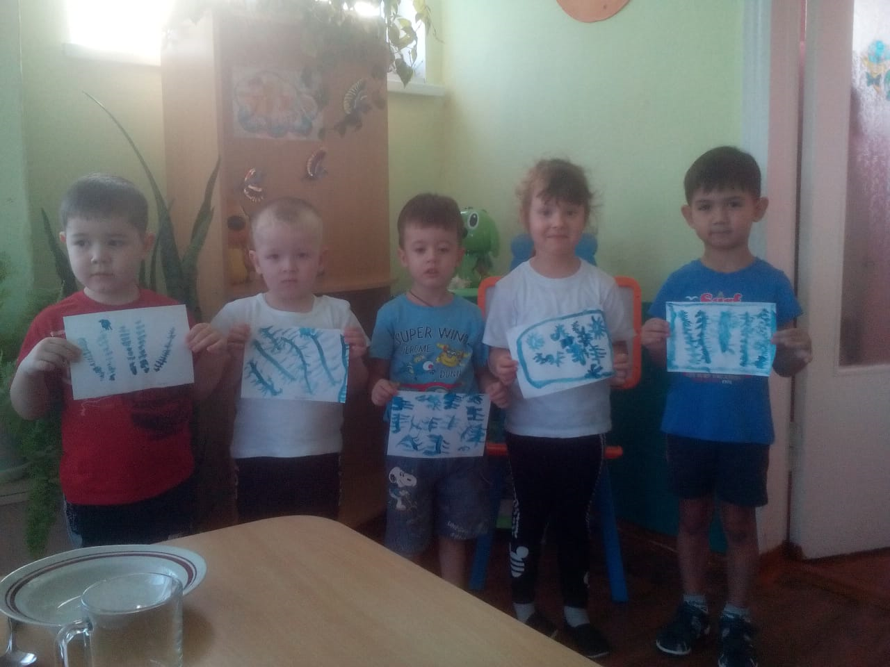
Кто живет в пруду

Slide 21
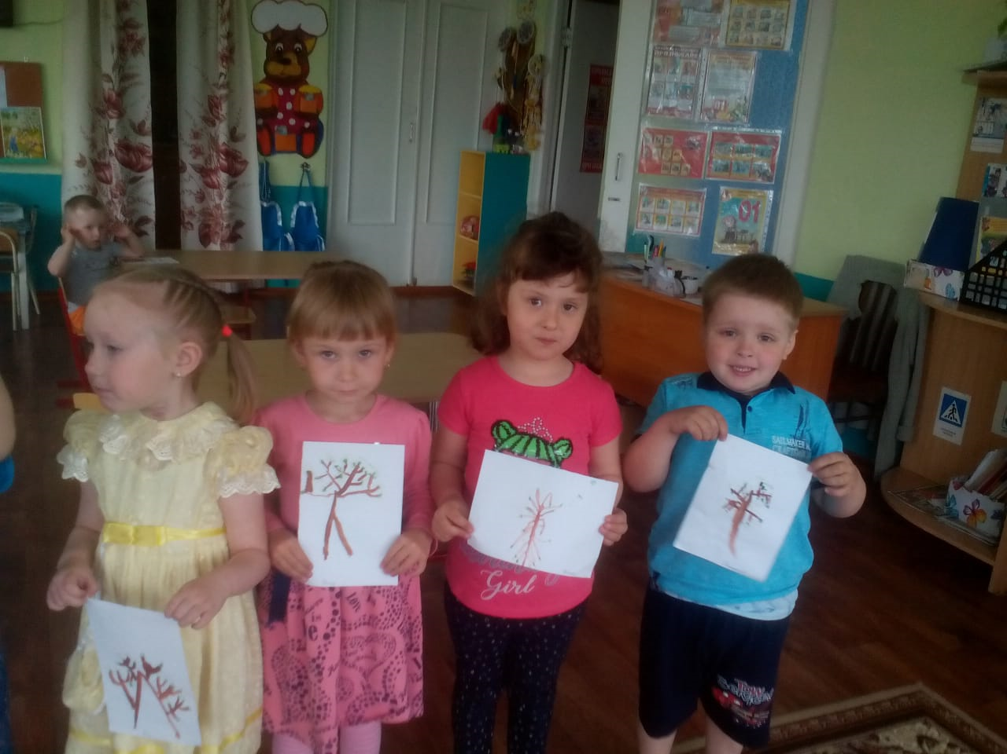
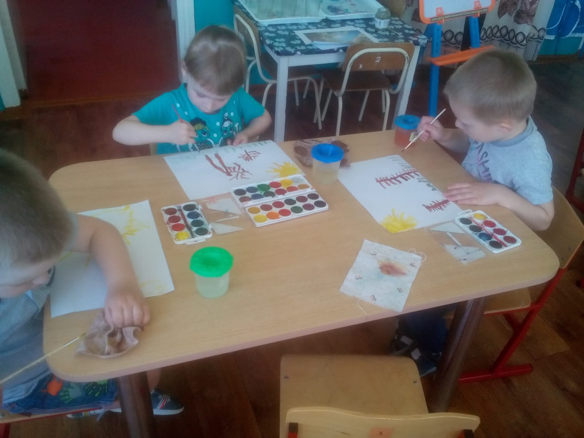
Цветущие деревья

Slide 22
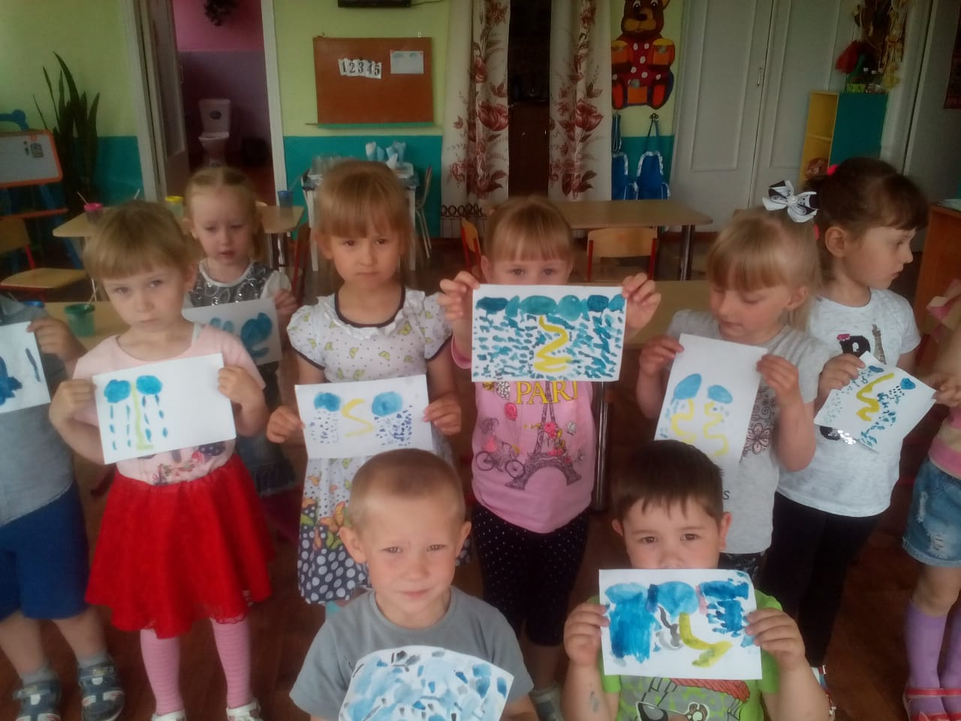
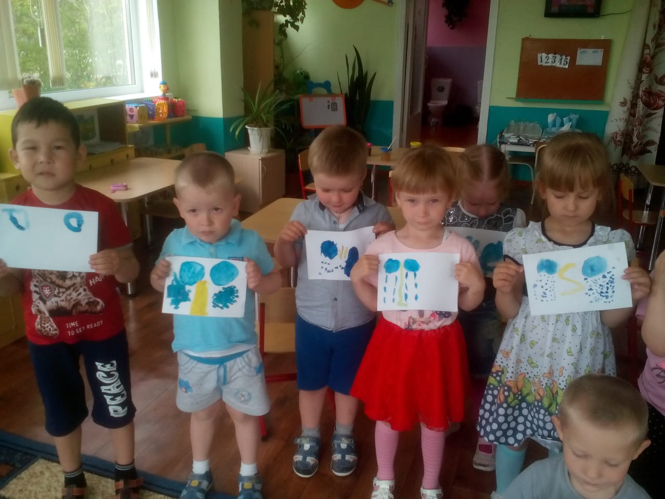
Что такое облака, дождь, гроза?

Slide 23
СПАСИБО ЗА ВНИМАНИЕ!!!

